Slide 1
115學年度｜青年高中
家長班親會・反毒增能研習宣導
10分鐘掌握：新興毒品辨識 × 法規底線 × 家庭守門
「孩子需要的不是恐嚇，而是有人能及早看見、願意接住」
報告人：生輔組長 林建志
115學年度 青年高中班親會｜學務處反毒宣導
1

Slide 2
一、現在的毒品，可能不像「毒品」
風險辨識
新興毒品常以日常商品或電子煙載具偽裝，家長不能只看外觀判斷。
?
?
咖啡包
糖果果凍
電子煙彈
不明粉末／沖泡包
色彩包裝吸引注意
可能混摻依托咪酯等
家庭原則：不明來源、不明成分 → 不碰、不吃、不喝、不吸。
115學年度 青年高中班親會｜學務處反毒宣導
2

Slide 3
二、家長一定要認識：依托咪酯（俗稱喪屍煙彈）
新興毒品
• 近年常偽裝於電子煙、煙彈等產品中。
• 可能造成意識混亂、昏迷、肌肉痙攣等嚴
重危害。
• 教育部持續將依托咪酯列為校園新興毒品
防制重點。
• 依托咪酯已列為第二級毒品。
電子煙 ≠ 安全
煙彈也可能成為
毒品載具
家長提醒：看到陌生煙彈、煙油、電子煙裝置，要提高警覺。
115學年度 青年高中班親會｜學務處反毒宣導
3

Slide 4
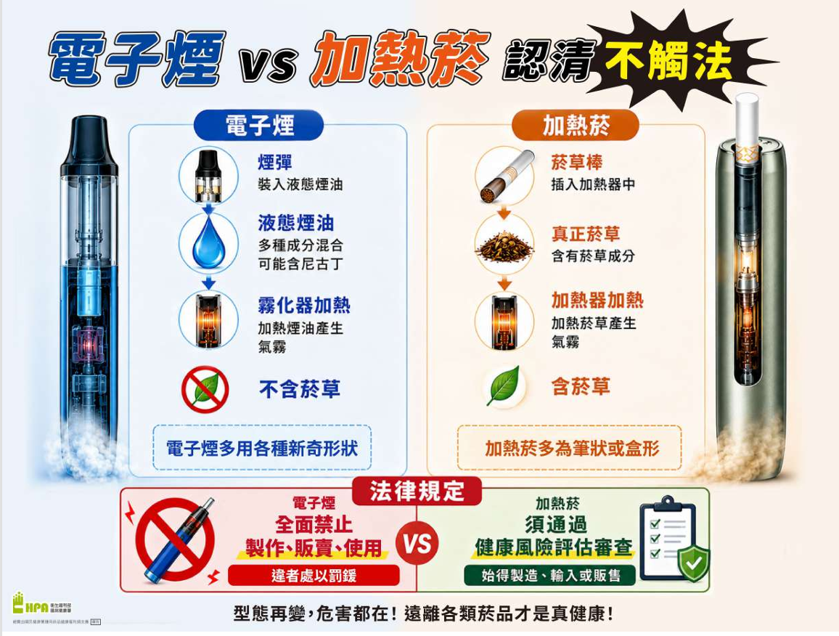

Slide 5
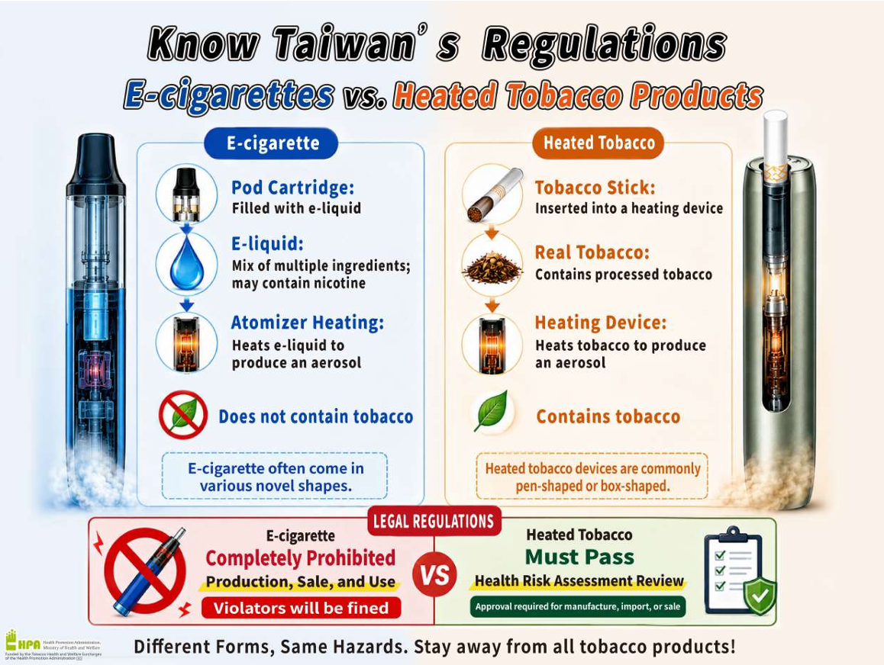

Slide 6
三、法律底線①｜毒品分四級
法規宣導
《毒品危害防制條例》第2條
毒品依成癮性、濫用性及社會危害性，分為第一級至第四級。
第一級
海洛因、嗎啡、古柯鹼等、依托咪酯等
第二級
大麻、安非他命
第三級
依法公告之第三級毒品
第四級
依法公告之第四級毒品
毒品品項會依法公告調整；實際認定以最新法規及公告為準。
115學年度 青年高中班親會｜學務處反毒宣導
4

Slide 7
四、法律底線②｜施用、持有也會出事
法規宣導
第10條
施用第一級毒品：6月以上5年以下有期徒刑
施用第二級毒品：3年以下有期徒刑
第11條
持有第一、二級毒品即有刑事責任；
第三、四級毒品達法定純質淨重，也可能負刑責。
第11-1條
少年施用第三、四級毒品，依《少年事件處理法》處理。
不是「低級數」就沒事，也不是「第一次」就沒有法律風險。
115學年度 青年高中班親會｜學務處反毒宣導
5

Slide 8
五、法律底線③｜幫朋友拿、送、分，也可能犯罪
法規宣導
《毒品危害防制條例》
第4條：製造、運輸、販賣毒品，依級別處以重刑。
第8條：轉讓毒品也有刑責。
第9條：成年人對未成年人販賣、引誘或轉讓毒品等，依法加重其刑。
請告訴孩子：不代購、不保管、不轉交、不分享。
115學年度 青年高中班親會｜學務處反毒宣導
6

Slide 9
六、家長可觀察的「四個改變」
家庭守門
物品
出現不明煙彈、粉末、藥錠、咖啡包
作息
日夜顛倒、常晚歸、去向刻意隱瞞
情緒
突然異常躁動、恍神、嗜睡或起伏劇烈
金錢
零用錢需求增加、財物來源說不清
一個警訊不等於吸毒；重點是「持續觀察、溫和詢問、必要時求助」。
115學年度 青年高中班親會｜學務處反毒宣導
7

Slide 10
七、教孩子遇到誘惑時：記住「四不一要」
拒毒技巧
不接受
不收陌生或不明來源物品
不嘗試
一次也不要試
不代拿
不替人保管或轉交
不逞強
感到不對就離開現場
要求助
立刻找家長、老師或可信任的大人
✓
115學年度 青年高中班親會｜學務處反毒宣導
8

Slide 11
八、如果懷疑孩子接觸毒品，家長怎麼做？
危機處理
1
先確保安全：不要羞辱、恐嚇或在情緒中逼問。
2
保留線索：可疑物品不要自行試聞、試吃或試用。
3
立即求助：聯繫學校學務／輔導單位及專業醫療資源。
4
出現昏迷、抽搐、呼吸異常等急症：立即撥119送醫。
原則：先保命、再釐清；先接住孩子、再處理責任。
115學年度 青年高中班親會｜學務處反毒宣導
9

Slide 12
九、家長與學校：建立孩子願意求助的安全網
親師合作
最重要的一句話
「遇到事情先告訴我，
我們一起處理。」
家庭
學校
專業資源
關心與對話
教育與輔導
醫療／警政／社政
115學年度 青年高中班親會｜學務處反毒宣導
10

Slide 13
十、今晚回家，請和孩子完成三個約定
家庭行動
約定 1
不碰任何不明來源的煙彈、食品、飲料或藥物。
約定 2
被邀約、威脅或覺得不對勁時，可以立即打電話回家。
約定 3
即使犯錯，也先求助、先保安全，不因害怕處罰而隱瞞。
反毒不是一次宣導，而是讓孩子知道：家裡永遠有一條可以求救的路。
115學年度 青年高中班親會｜學務處反毒宣導
11

Slide 14
結語｜親師合作，共同守護孩子
辨風險 早發現 會拒絕 敢求助
✓
謝謝各位家長與學校一起守護孩子
法規依據：《毒品危害防制條例》第2、4、8、9、10、11、11-1條
新興毒品資訊：教育部校園防制依托咪酯相關宣導資料
※實際個案與毒品品項認定，仍以最新法令、公告及主管機關認定為準。
報告人：學務主任 陳文華
115學年度 青年高中班親會｜學務處反毒宣導
12

